Slide 1
Best first search Ewolucja od Greedy do A*

Slide 2
Założenia wspólne dla wszystkich wersji
Algorytm ma poprawnie odnajdywać najkrótszą możliwą ścieżkę.
Zmiany w kodzie muszą być minimalne, żeby określić wpływ zmian.

Slide 3
Kolejność dodawania elementów do kolejki priorytetowej
Zawsze
GÓRA [y-1][x]
PRAWO [y][x+1]
DÓŁ [y+1][x]
LEWO [y][x-1]
Jeżeli może wybierać przekątne
GÓRA-PRAWO [y-1][x+1]
PRAWO-DÓŁ [y+1][x+1]
DÓŁ-LEWO [y+1][x-1]
LEWO-GÓRA [y-1][x-1]

Slide 4
 | y=0 | y=1 | y=2
x=0 | 8 | 1 | 5
x=1 | 4 |  | 2
x=2 | 7 | 3 | 6

Slide 5
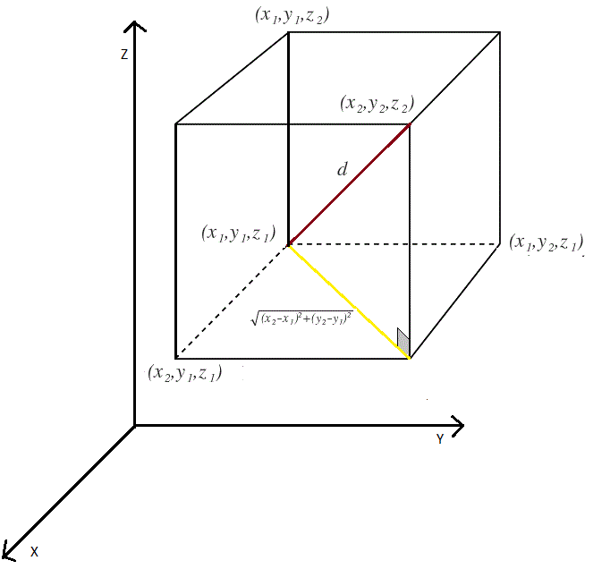
Obliczanie odległości między punktami
$\sqrt{{\left(x2−x1\right)}^{2}+{\left(y2−y1\right)}^{2}}$

Slide 6
Obliczanie odległości między punktami w 3d
$\sqrt{{\left(x2−x1\right)}^{2}+{\left(y2−y1\right)}^{2}+{\left(z2−z1\right)}^{2}}$
„z” jest wysokością punktu na mapie, którą dostaje algorytm.

Slide 7
Opis działania algorytmów
Algorytmy mają kolejkę priorytetową do której dodają punkt startowy.
W pętli wyciągają punkt który wygląda najlepiej i dodają do kolejki ich sąsiadów. Dodawana jest też informacja który punkt był poprzedni żeby można było określić przebytą trasę. Jest tez informacja o przebytej odległości.
Jeżeli algorytm dojdzie do końca to ścieżka jest odnaleziona.

Slide 8
Szczegóły algorytmu greedy
Ponieważ algorytm jest najbardziej zachłanny, ignoruje już przebytą trasę i nie uczy się na własnych błędach. Najważniejsza jest odległość do punktu końcowego. W przypadku czystej mapy algorytm poradzi sobie bez problemów. Jednak przeszkoda na środku o szerokości 3 pól będzie nie do przejścia. W przypadku chodzenia po przekątnych jest to 5 pól.

Slide 11
Greedy z pamięcią odwiedzonych pól
Ogólne działanie algorytmu jest identyczne. Jedyną różnicą jest ignorowanie już odwiedzonych punktów. Najprostszym rozwiązaniem jest nie dodawanie punktu do kolejki jeżeli był już odwiedzony. To jednak nadal nie likwiduje problemu zgubienia się.

Slide 13
 |  |  |  | 1
 |  |  | 2 | 3
 |  |  | 4 | 5

Slide 14
Best First Search
W odróżnieniu od poprzednich pamięta punkty dodane do kolejki i wybiera ze wszystkich możliwych a nie tylko z sąsiadów. Nie ma możliwości że się zgubi jeżeli tylko istnieje jakaś droga. Na mapach 2d takie rozwiązanie jest wystarczające jednak w przypadku map z wysokością wynik może rozczarować.

Slide 16
 |  |  |  | X
Bez przechodzenia po przekątnych punkt x też by został odwiedzony

Slide 17
A*
Algorytm A* ma wszystkie poprzednie poprawki. Dodatkowo posiada też inną funkcję wyznaczającą wagę punktu. Na płaskich mapach wyniki powinny być identyczne jak Best First Search. W przypadku map z wagami pola A* sprawdza się dużo lepiej ponieważ podczas wyboru następnego punktu uwzględnia przebytą już trasę.

Slide 18
Historia zmian w kodzie
Greedy → Greedy z pamięcią odwiedzonych
Dodanie warunku sprawdzającego czy punkt był już odwiedzony. Jeżeli tak to punkt nie zostaje dodany do kolejki

Slide 19
Greedy z pamięcią → Best First Search
Usunięcie czyszczenia kolejki po pobraniu najlepszego punktu. Nie dodawanie już dodanych punktów kolejny raz.
Best First Search → A*
Dodanie aktualnie przebytej drogi do zmiennej przechowującej odległość od punktu końcowego.

Slide 20
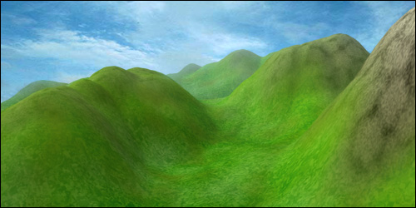
Generowanie mapy 3d

Slide 21
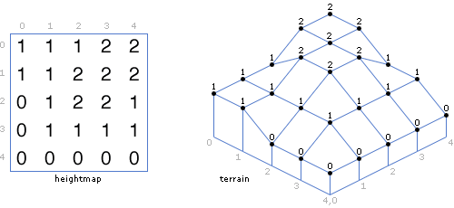
Mapa wysokości

Slide 22
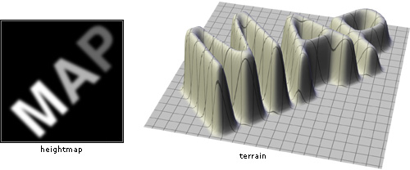
Mapa z odcieni szarości

Slide 23
Algorytm generowania gór
Zacznij z płaskim terenem (wszystkie wysokości ustaw na 0).
Wybierz losowy punkt na lub w pobliżu terenu i losowy promień między pewnym ustalonym minimum i maksimum. Staranne wybranie tego min i max spowoduje, że teren będzie szorstki i skalisty lub gładki i toczący się.
Podnieś wzgórze na terenie wycentrowanym w punkcie o danym promieniu.
Wróć do kroku 2 i powtarzaj tyle razy, ile potrzeba. Liczba wybranych iteracji wpłynie na wygląd terenu.
Normalizuj teren.
Spłaszcz doliny

Slide 24

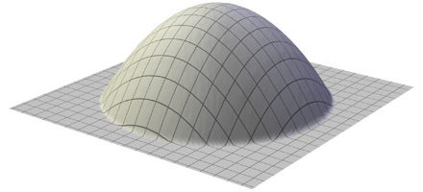
Wzór generowania wzgórza

Slide 25
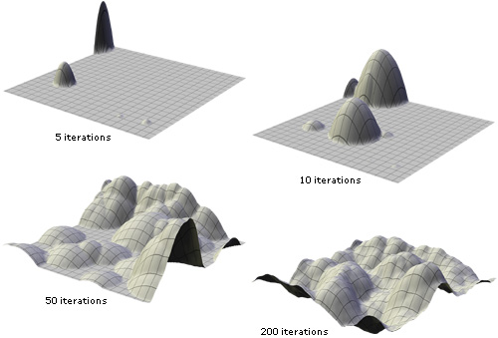

Slide 26

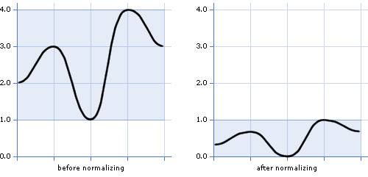
Normalizacja

Slide 27
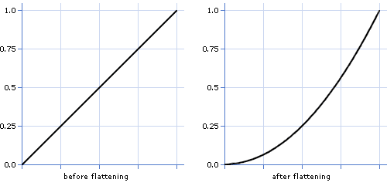
Spłaszczanie gór

Slide 28
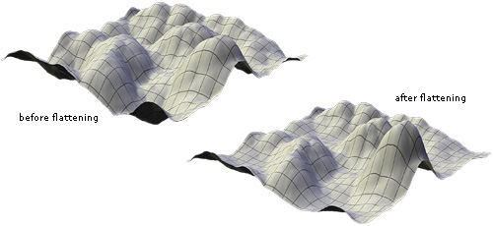

Slide 29
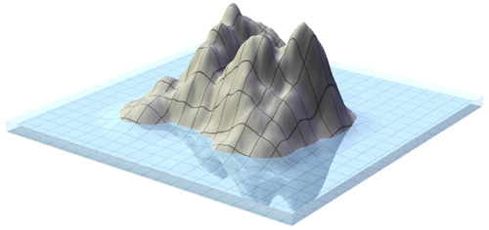
Modyfikacja wyspy

Slide 30
https://www.stuffwithstuff.com/robot-frog/3d/hills/index.html

